Slide 1

Szálláska

Slide 2
Projekt
Egy online piactér, amelyen keresztül magánszemélyek és vállalkozások foglalhatnak le rövid távú szállásokat.

Slide 3
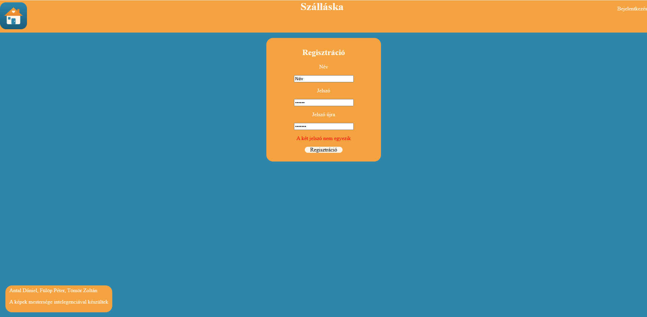
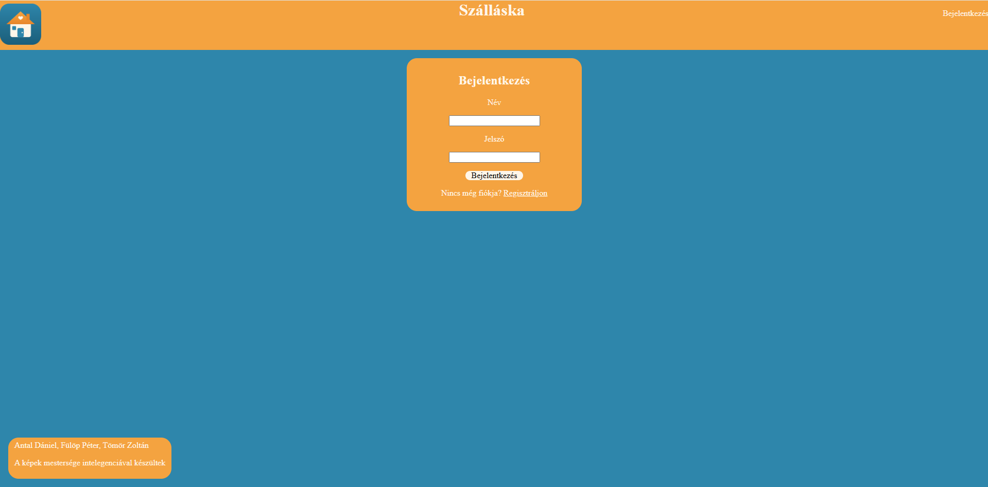
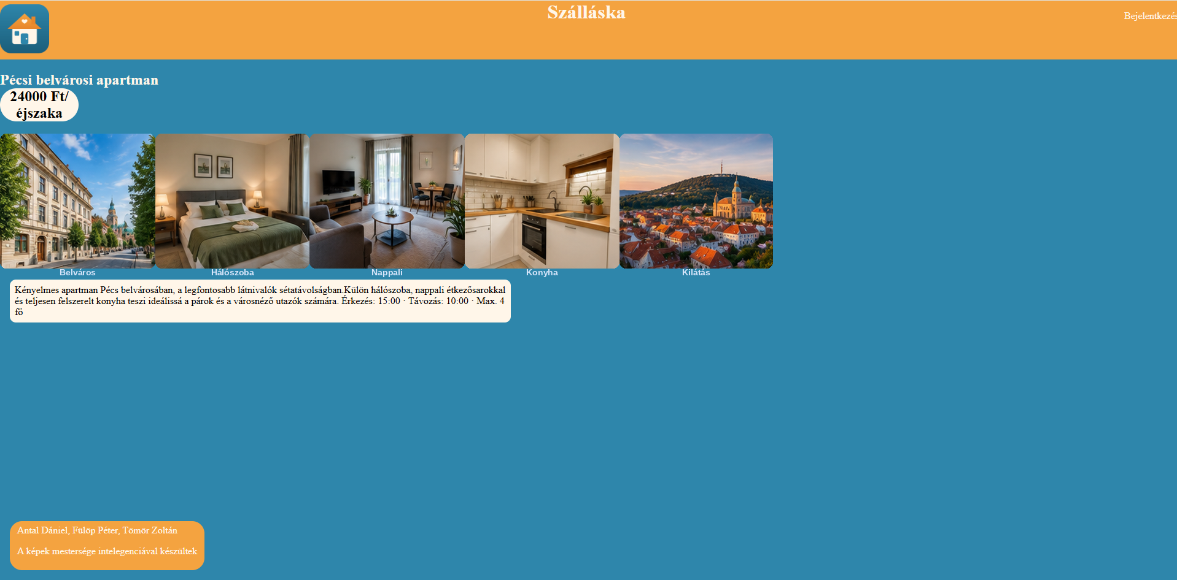
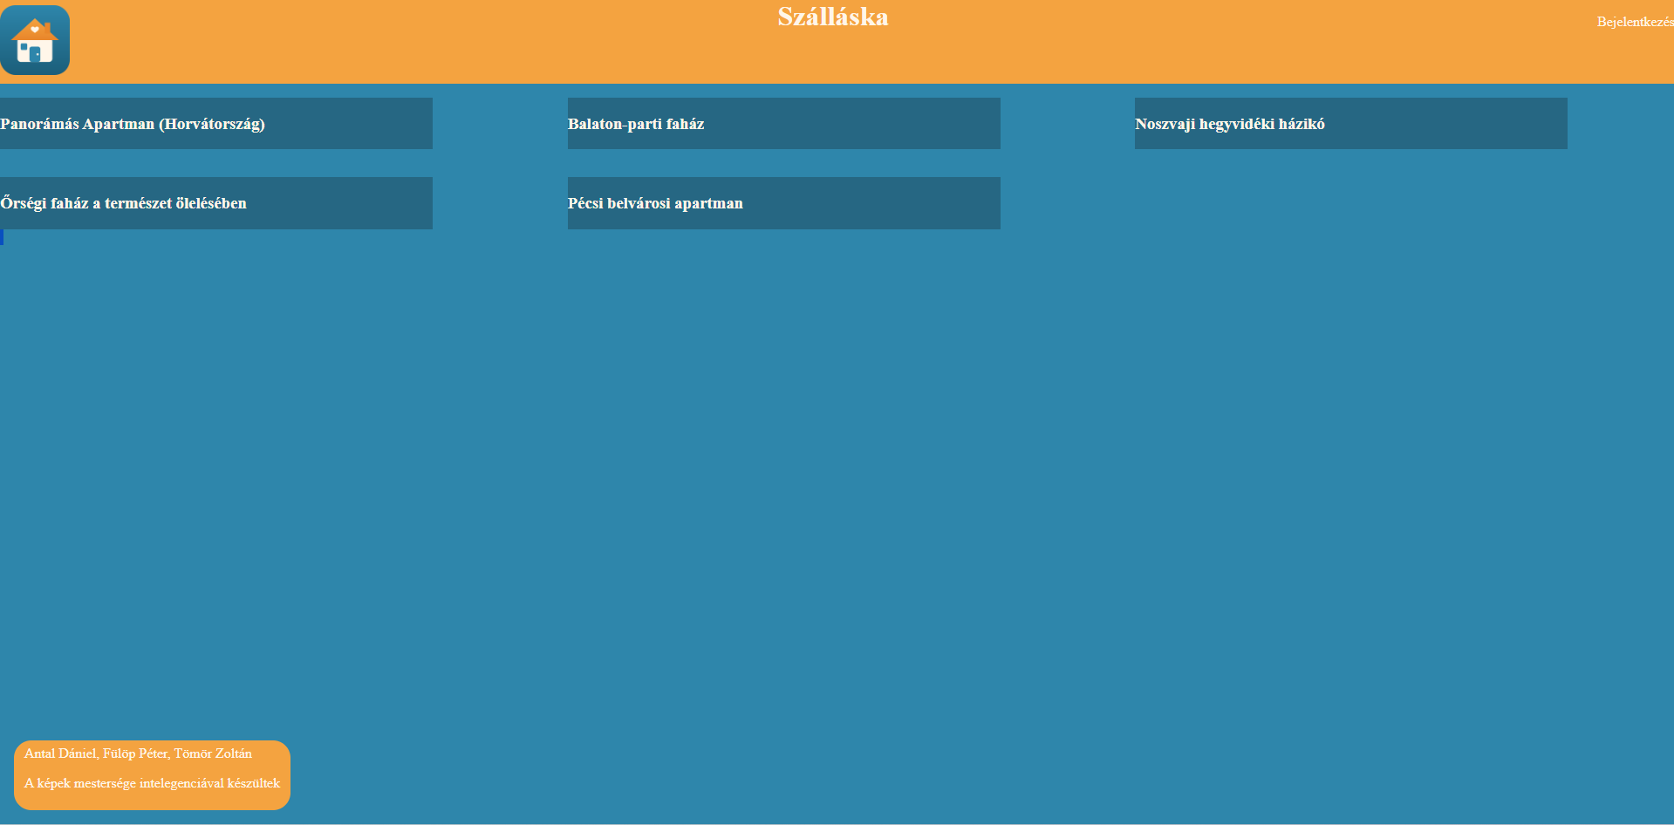
Weboldal
Bejelentkező felület
  Bejelentkezés
  Regisztráció
5 szállás
  Minden szállásnak saját adatai vannak (képek, ár, stb…)

Slide 4
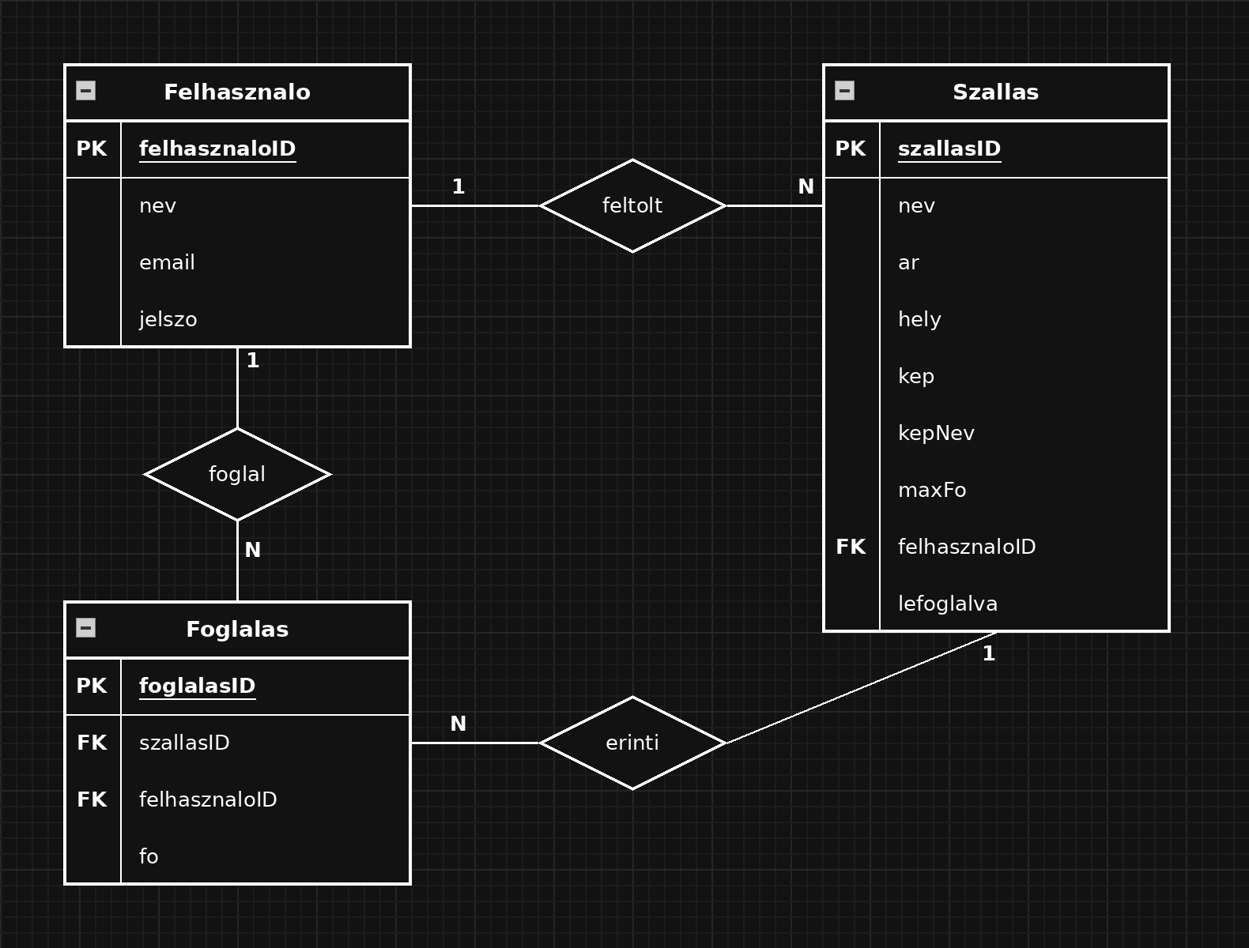
Adatbázis

Slide 5
Köszönjük a figyelmet
Antal Dániel, Fülöp Péter, Tömör Zoltán

